Slide 1
En schysst bransch – där alla gör skillnad

Slide 2

Kulturen på en arbetsplats kan upplevas på olika sätt. En del tycker att jargong är helt okej medan andra tar illa upp och kanske till och med slutar på grund av den sociala arbetsmiljön.

Slide 3

Ni ska nu genomföra samtal med TYAs dialogkort.
Syftet med dialogkorten är att prata om hur vi är mot varandra på arbetsplatsen för att skapa en gemensam god arbetsmiljö.

Slide 4
Kom igång – se filmen för inspiration till ert samtal
Vi har träffat åtta medarbetare som i filmen ”Är transportbranschen en schysst bransch?” svarar på en rad frågor om hur de upplever transportbranschen.
Syftet med filmen är att väcka tankar, skapa samtal och visa att det finns många olika perspektiv på en och samma fråga.

Slide 5
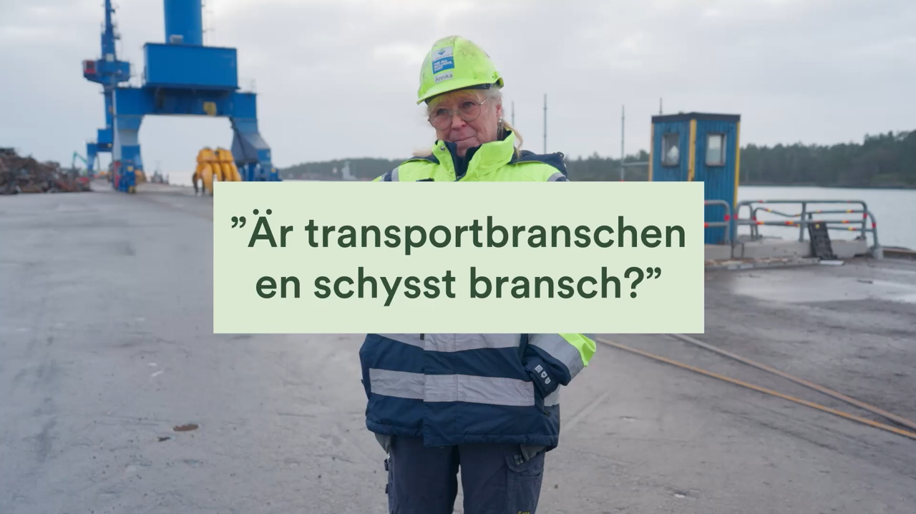
Film

Slide 6
Väckte det några tankar hos dig?

Slide 7
Starta er dialog med korten!
Dela in er i grupper om 4-6 stycken. Utse en som är ansvarig.
Bestäm en tid ni ska återsamlas.
Bestäm vem ni ska kontakta om dialogerna inte fungerar i grupperna.
Bestäm var ni ska sitta för att föra ett samtal i lugn och ro.
Börja med att tillsammans läsa instruktionen som finns på det första kortet i kortleken.

Slide 8
Dialoger

Slide 9
Efter genomförda dialoger
Återsamling
Summera era samtal.
Var det svårt?
Var ni överens?
Finns någon ny fundering?
Finns något viktigt att berätta för den som är ansvarig för dialogerna?

Slide 10
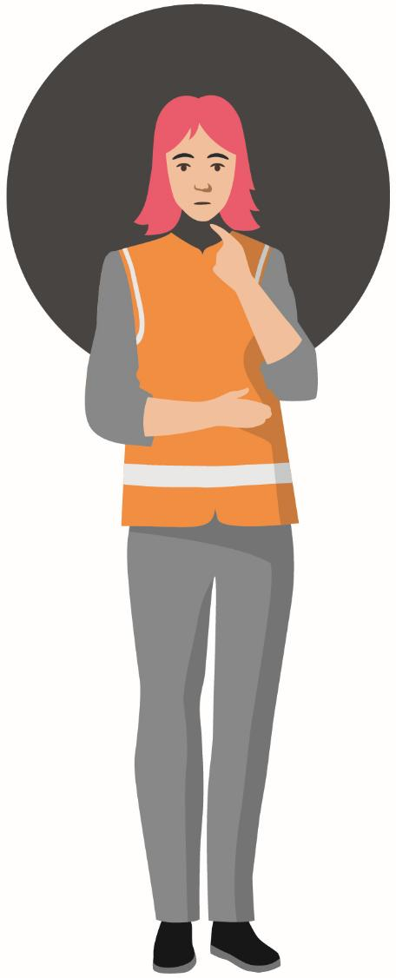
VIKTIGT!
Om det har uppstått diskussioner, konflikter eller andra funderingar som du har, ska du kontakta den som är ansvarig på företaget för att få hjälp kring det du upplevt.

